Slide 1










Slide 2
Nội dung
1
2
3
4
5
SpringBoot là gì ?
Các cách tạo SpringBoot Project
Cơ chế hoạt động của SpringBoot
Xây dựng Restfull API CRUD đơn giản với Spring Boot
Spring boot với thymeleaf

Slide 3
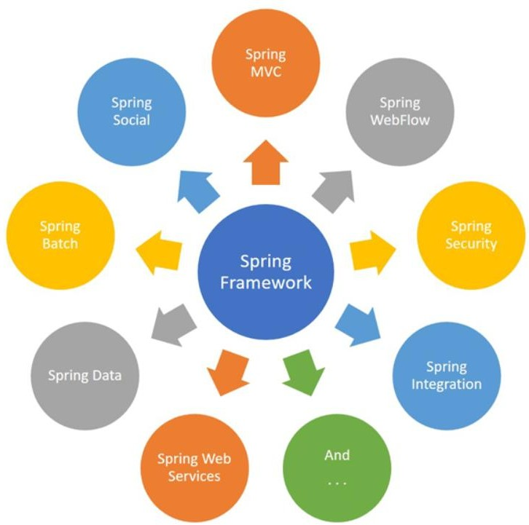
SpringBoot là gì ?
Hệ sinh thái Spring

Slide 4
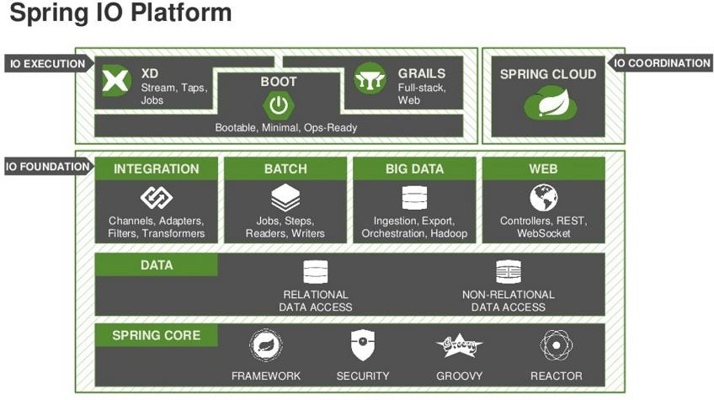
SpringBoot là gì ?
- Spring Boot là một Project nằm trên tầng IO Execution (Tầng thực thi) của Spring IO Framework.

Slide 5
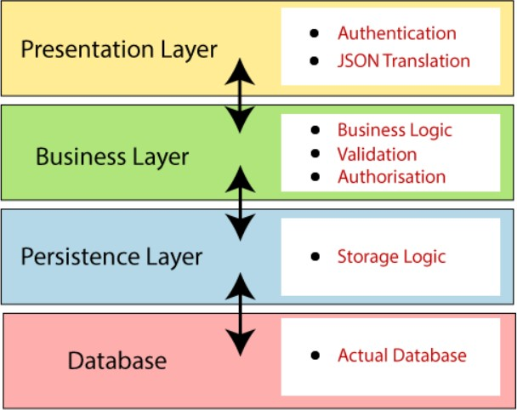
Kiến trúc của Spring boot

Slide 6
Kiến trúc của Spring boot
Presentation Layer: Tầng quản lý request, xác thực requestc chuyển request tới tầng business layer
Business Layer: Tầng xử lý logic nghiệp vụ, bao gồm phân quyền, validate,…(Service)
Persistence Layer: Tâng chuyển đổi những đối tượng java thành những row trong database (Model)
Database Layer: Tầng thực thi thao tác trực tiếp với dữ liệu như insert, update (Repository)

Slide 7
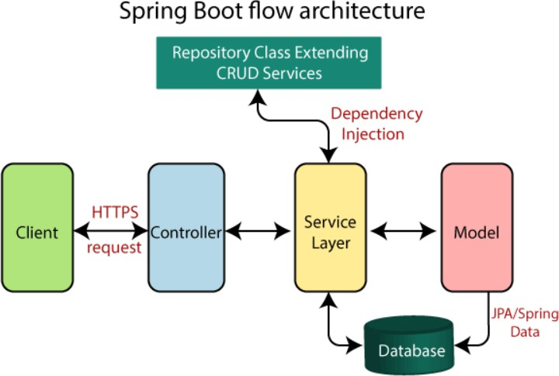
Kiến trúc của Spring boot
Luồng đi của 1 request

Slide 8
SpringBoot là gì ?
Spring Boot là một bước tiếp theo của Spring, để làm cho Spring dễ dàng hơn trong việc thiết lập và phát triển ứng dụng. Với Spring Boot các cấu hình Spring được giảm thiểu tối đa.
Spring Boot hỗ trợ các bộ chứa nhúng (embedded containers) điều này cho phép các ứng dụng web có thể chạy độc lập mà không cần phải trên khai lên các Web Server.

Slide 9
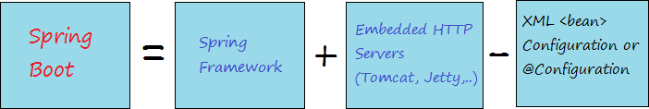
SpringBoot là gì ?
- Có thể dùng spring boot để tạo ứng dụng Java Web chạy bằng command line 'java -jar' hoặc xuất ra file war để triển khai lên Web Server như thông thường.

Slide 10
SpringBoot là gì ?
Các lợi ích của SpringBoot (tiếp) :
Nó rất dễ dàng để phát triển các ứng dụng dựa trên Spring với Java hoặc Groovy.
Nó giảm thiểu thời gian phát triển và tăng năng xuất
Nó tránh việc phải viết nhiều mã nguyên mẫu (boilerplate Code), Annotations và các cấu hình XML.
Nó đi theo cách tiếp cận “Nguyên tắc cấu hình mặc định” để giảm thiểu thời gian và nỗ lực cần thiết để phát triển ứng dụng.

Slide 11
SpringBoot là gì ?
Các lợi ích của SpringBoot (tiếp) :
Nó cung cấp các Server nhúng (Embedded HTTP servers) như
là Tomcat, Jetty .... để phát triển và test các ứng dụng web nhanh chóng và dễ dàng.
Nó cung cấp rất nhiều các plugin để phát triển và test các ứng dụng Spring Boot nhanh chóng sử dụng các công
cụ Build như Maven và Gradle

Slide 12
Spring, Spring boot
Spring | Spring boot
Framework được sử dụng rộng rãi để xây dựng các ứng dụng cho Enterpire Edition | Được sử dụng rộng rãi trong việc phát triển RestAPI
Đơn giản hóa việc phát triển các ứng dụng cho Enterpire Edition | Tăng tốc độ phát triển các ứng dụng
Nguyên lý chính là dependency injection | Tính năng chính của Spring boot là tự động config
Không cung cấp in-memory database | Cung cấp in-memory database ví dự như H2.

Slide 13
Spring boot, Spring MVC
Spring boot:
Sinh ra với mục đích làm cho việc phát triển ứng dụng nhanh hơn.
Nó ẩn đi những cấu hình phức tạp phía sau

Slide 14
Spring boot, Spring MVC
Spring MVC:
Sinh ra với mục đích cho việc phát triển ứng dụng java web theo mô hình mvc một cách nhanh chóng

Slide 15
Spring boot, Spring MVC
Spring boot | Spring MVC
Tự động config các thông tin như kết nối database, Load các java bean. | Cần phải config một số thông tin: Load các java-bean,…
Phát triền nhanh ứng dụng và được dùng chủ yếu cho phát triển RestAPI | Phù hợp phát triển ứng dụng MVC
Giảm thời gian cấu hình hệ thống | Mất nhiều thời gian cho việc cấu hình hệ thống hơn

Slide 16
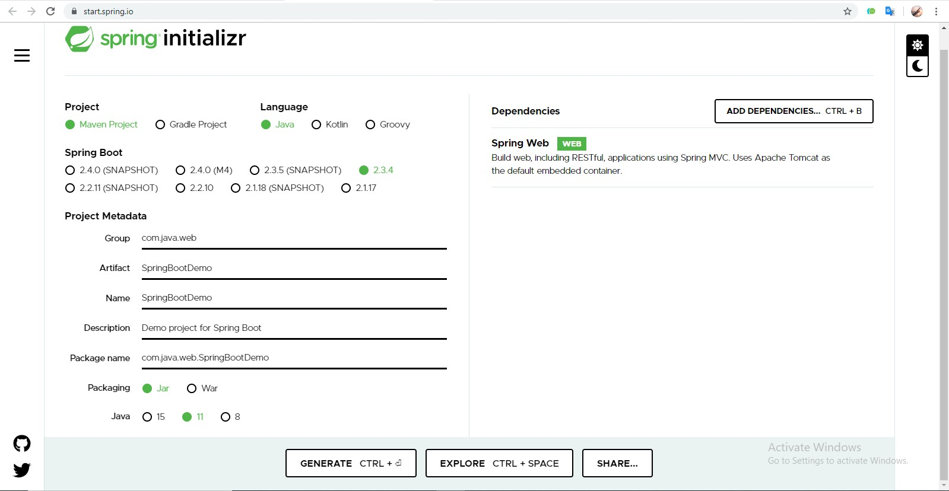
Các cách tạo SpringBoot Project
- Tạo Project Spring Tool Suite bằng SpringIO:

Slide 17

Các cách tạo SpringBoot Project
- Tạo Project Spring Tool Suite bằng SpringIO:
Click vào Generate :
Giải nén file .rar vừa gen ra
Import project vừa tạo vào các IDE.
( Quá trình Import sẽ mất vài phút cho lần đầu) Ví dụ : IDE Intellij , Eclipse …

Slide 18
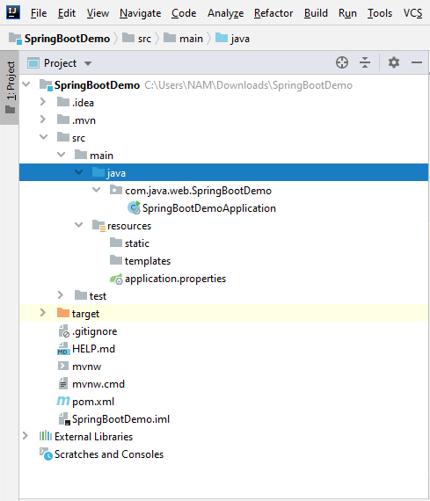
Các cách tạo SpringBoot Project
- Cấu trúc Project:

Slide 19
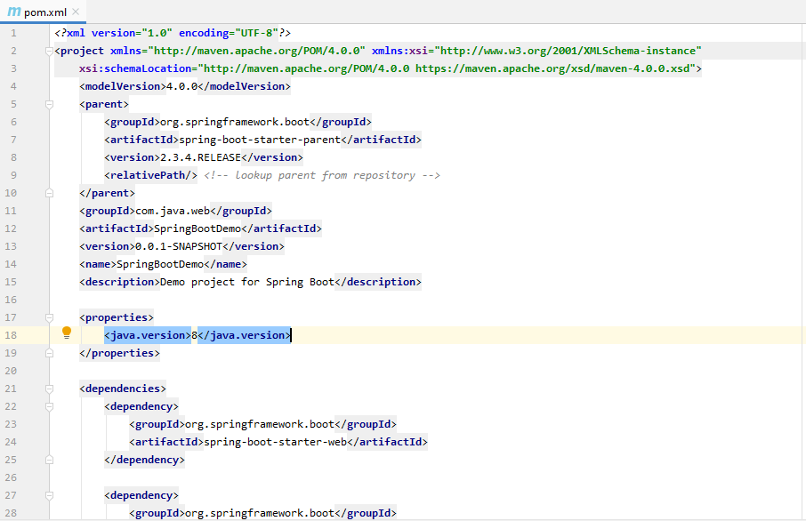
Cơ chế hoạt động của SpringBoot
Pom.xml ( File pom.xml của Project)

Slide 20
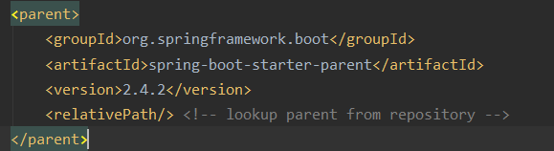
Cơ chế hoạt động của SpringBoot
Là 1 project sẵn có trong Spring boot. Các thư viện cơ bản được khai báo trong spring-boot-starter-parent
Project chỉ cần kế thừa thư viện này là có các thư viện cơ bản mà nó cung cấp

Slide 21
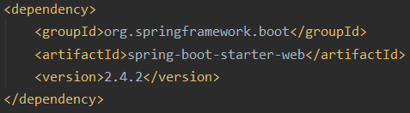
Cơ chế hoạt động của SpringBoot
Là 1 dependency cho việc phát triển các ứng dụng web, RestAPI

Slide 22
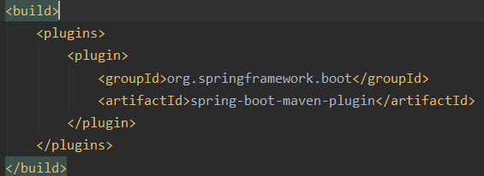
Cơ chế hoạt động của SpringBoot
Cung cấp các thư viện cho ứng dụng chạy mà không cần triển khai trên 1 server nào cả

Slide 23
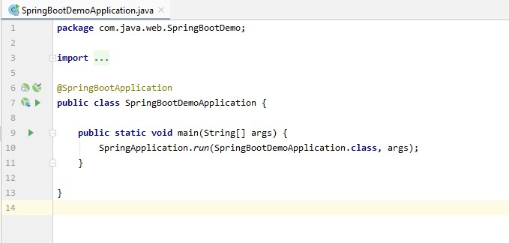
Cơ chế hoạt động của SpringBoot
File Run Application ( File run của project)

Slide 24
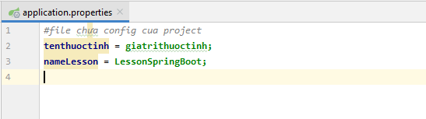
Cơ chế hoạt động của SpringBoot
File application.properties
file chứa config của project

Slide 25
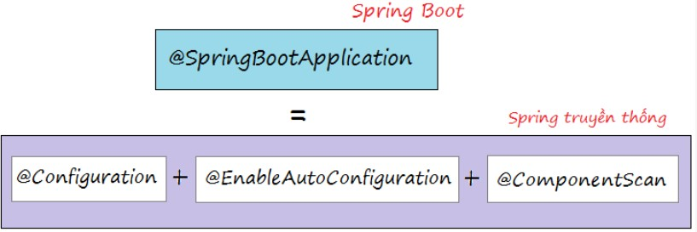
Cơ chế hoạt động của SpringBoot
@SpringBootApplication

Slide 26
Cơ chế hoạt động của SpringBoot
Giải thích Annotation:
@Configuration: đánh dấu lớp HelloworldApplication là lớp chứa các định nghĩa bean của ApplicationContext.
@EnableAutoConfiguration: nhắc Spring Boot bắt đầu thêm các bean dựa trên các classpath setting, các property setting và các bean khác.

Slide 27
Cơ chế hoạt động của SpringBoot
Giải thích Annotation:
Đối với ứng dụng Spring MVC, chúng ta thường phải thêm @EnableWebMvc, tuy nhiên Spring Boot sẽ tự động thêm annotation này. @ComponentScan: nhắc Spring tìm kiếm các component và configuration bên trong package

Slide 28
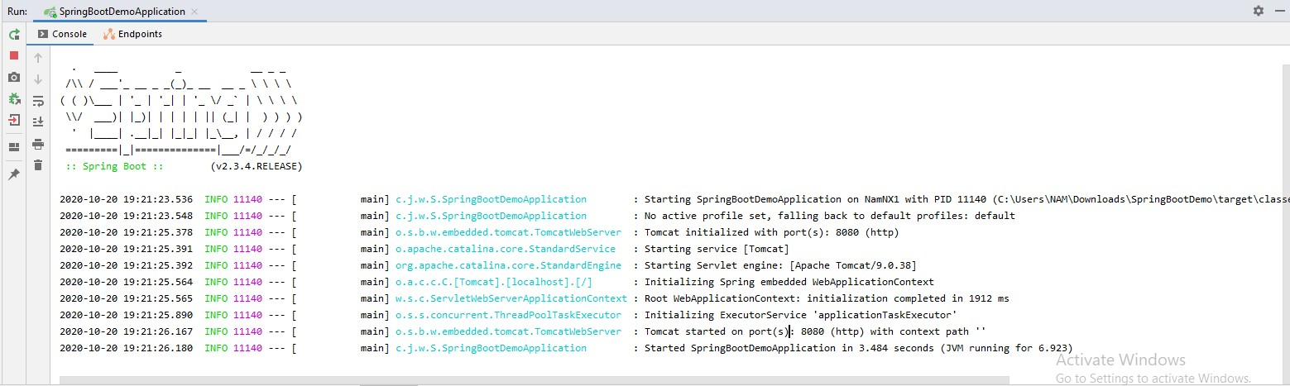
Cơ chế hoạt động của SpringBoot
Run project:
Chạy ứng dụng thành công

Slide 29
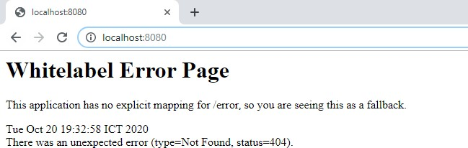
Cơ chế hoạt động của SpringBoot
Truy cập ứng dụng: localhost:8080
Không tìm thấy trang yêu cầu

Slide 30
Profile trong spring boot
Spring profile là 1 feature trong spring framework cho phép cấu hình ứng dụng chạy theo các môi trường khác nhau
Local
Dev
Test
Staging
production

Slide 31
Profile trong spring boot
Cơ chế load biến môi trường theo từng profile
Application.yml
Application-dev.yml
Application-test.yml
Application-staging.yml
Application-prod.yml

Slide 32
Tạo ứng dụng SpringBoot
Tạo ứng dụng RestAPI SpringBoot CRUD đơn giản: Yêu cầu :
Get thông tin product theo id Get all products trong Map
Add them products vào trong Map
→ Định dạng dữ liệu gửi/nhận của API là Json

Slide 33
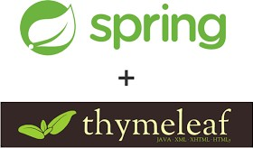
Giới thiệu Thymeleaf
Thymeleaf là một Java template engine dùng để xử lý và tạo HTML, XML, Javascript, CSS và text.
Mục tiêu chính của thymeleaf là mang lại các template đơn giản (nature templates) cho công việc phát triển.

Slide 34
Giới thiệu Thymeleaf
Các lợi ích của Thymeleaf:
Với thymeleaf, ta chỉ cần sử dụng file HTML là có thể hiển thị tất cả mọi thứ (không cần jsp …).
Thymealeaf sẽ tham gia vào renderd các file HTML dưới dạng các thuộc tính trong các thẻ HTML –> do đó ta không cần phải thêm bất kỳ thẻ non-HTML nào.
Vì là HTML nên ta có thể xem các file view mà không cần khởi chạy server.
Thymeleaf hỗ trợ cơ chế cache, do đó ta có thể cache dữ liệu hoặc custom để hiển thị view khi có thay đổi mà không cần restart server.

Slide 35
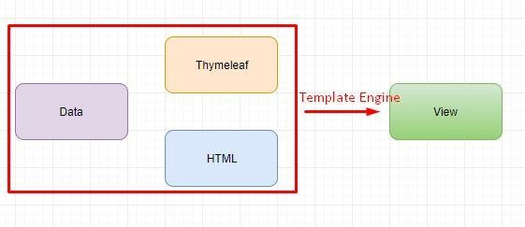
Giới thiệu Thymeleaf
Hình ảnh minh họa:

Slide 36
Code ví dụ Spring MVC Thymeleaf
Code ví dụ :
Chức năng login trang web. user : Obama
pass : 123456
→ Login thành công: Mở 1 giao diện mới chào mừng
→ Login thất bại : Quay lại màn hình login , hiển thị thêm warning : Đăng nhập không thành công

Slide 37
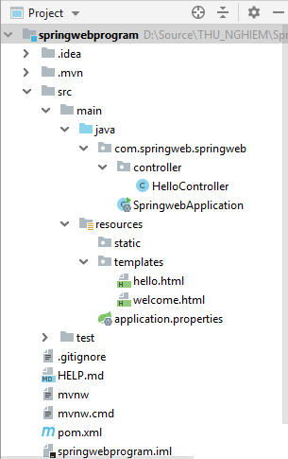
Code ví dụ Spring MVC Thymeleaf
Cấu trúc thư mục :

Slide 38
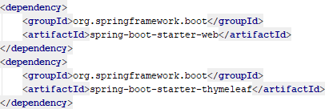
Code ví dụ Spring MVC Thymeleaf
Dependency trong pom.xml:

Slide 39
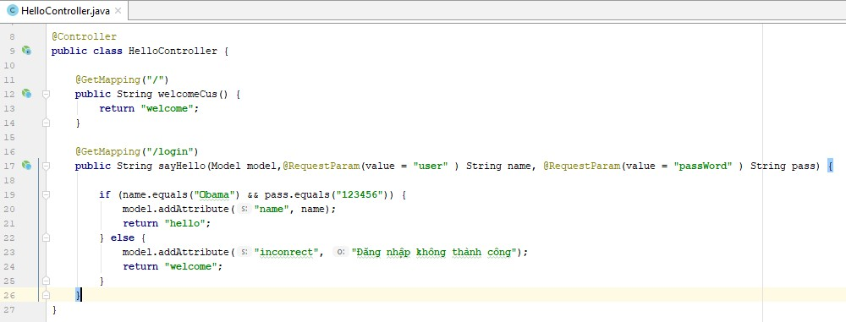
Code ví dụ Spring MVC Thymeleaf
Controller:

Slide 40
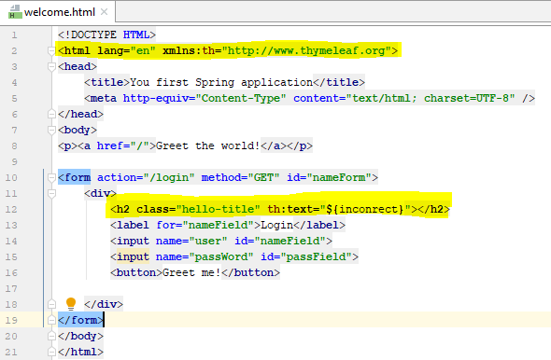
Code ví dụ Spring MVC Thymeleaf
welcome.html:

Slide 41
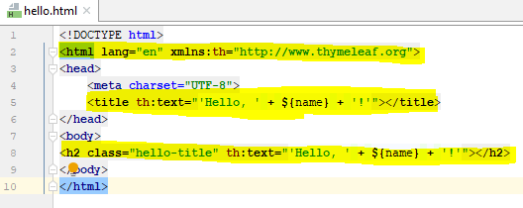
Code ví dụ Spring MVC Thymeleaf
hello.html:

Slide 42
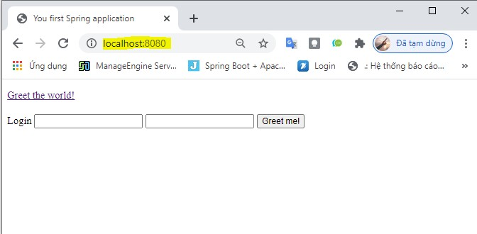
Code ví dụ Spring MVC Thymeleaf
Run app

Slide 43
Code ví dụ Spring MVC Thymeleaf
Giải thích cách hoạt động của Thymeleaf
Thymeleaf là một Java Template Engine. Có nhiệm vụ xử lý và generate ra các file HTML, XML, v.v..
Các file HMTL do Thymeleaf tạo ra là nhờ kết hợp dữ liệu và template
+ quy tắc để sinh ra một file HTML chứa đầy đủ thông tin.
Việc của LTV là cung cấp dữ liệu và quy định template như nào, còn việc dùng các thông tin đó để render ra HTML sẽ do Thymeleaf giải quyết.

Slide 44
Code ví dụ Spring MVC Thymeleaf
Giải thích cách hoạt động của Thymeleaf
Cú pháp :
Cú pháp của Thymeleaf sẽ là một attributes (Thuộc tính) của thẻ HTML và bắt đầu bằng chữ th:
Ví dụ:
Để truyền dữ liệu từ biến name trong Java vào một thẻ H1 của HTML.
<h1 th:text="${name}"></h1>

Slide 45
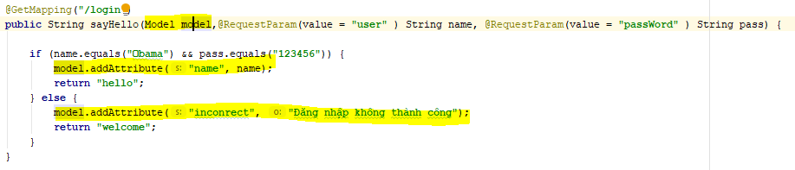
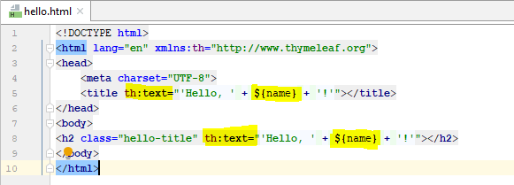
Code ví dụ Spring MVC Thymeleaf
Giải thích cách hoạt động của Thymeleaf

Slide 46
Code ví dụ Spring MVC Thymeleaf
Giải thích cách hoạt động của Thymeleaf
Model : là một đối tượng lưu giữ thông tin và được sử dụng bởi Template Engine để generate ra webpage.
Model lưu giữ thông tin dưới dạng key-value. model.addAttribute("name", name);
View : sẽ lấy giá trị value thông qua key với cú pháp ${key_name}

Slide 47

Q&A

Slide 48



61

